Slide 1
液压气动回路装调
在线仿真实训
2024年10月24号
19:00开始
上海数林软件有限公司
上海宇龙软件工程有限公司

Slide 2
1.在线虚拟仿真实训平台简介
2.液压回路装调仿真操作
3.自动评分细则和各类扣分项说明
4.气动回路装调仿真操作

Slide 3
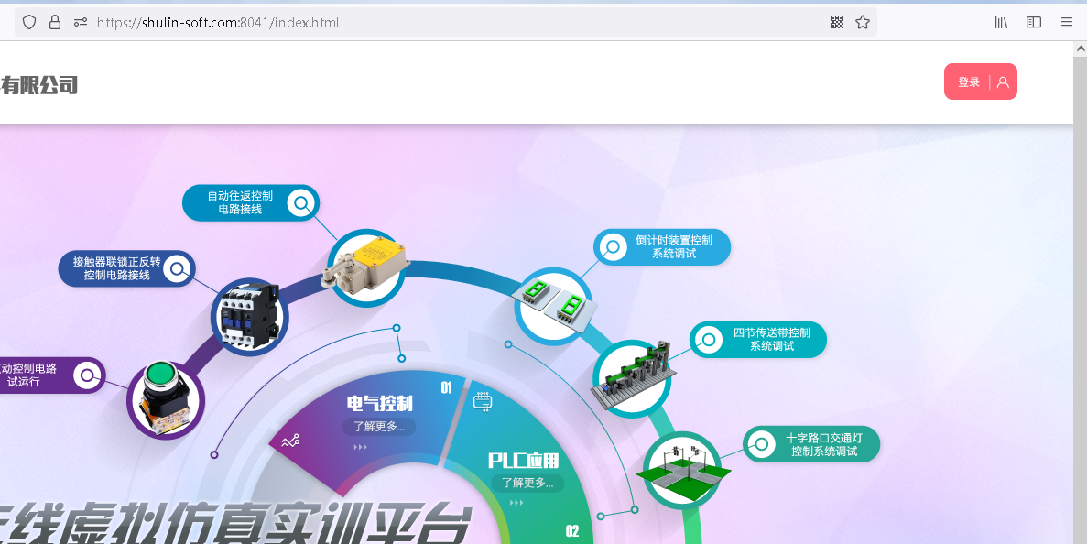
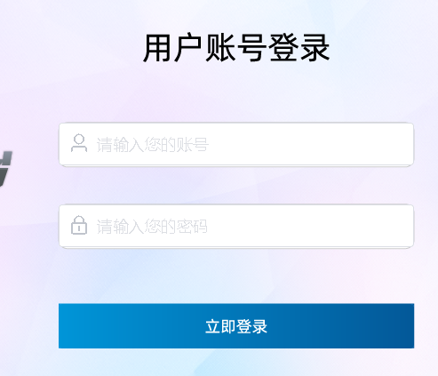
在线实训平台简介 →游览器仿真
进入方式：
①输入网址： https://shulin-soft.com:8046/login.html
②输入账号密码登录：
教师账号：5位
学生账号：教师登陆后设定
推荐使用浏览器： 火狐、Chrome、Edge 浏览器

Slide 4
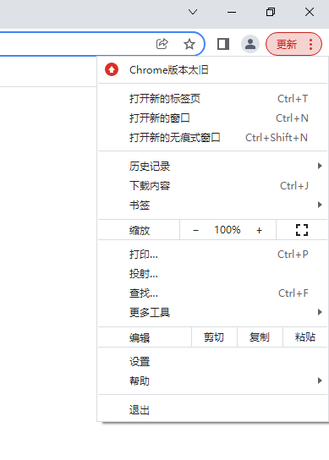
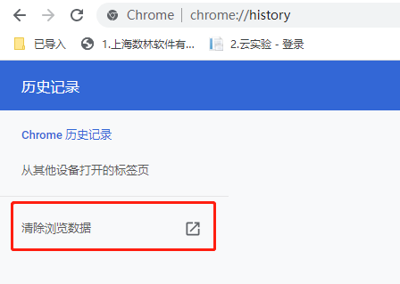
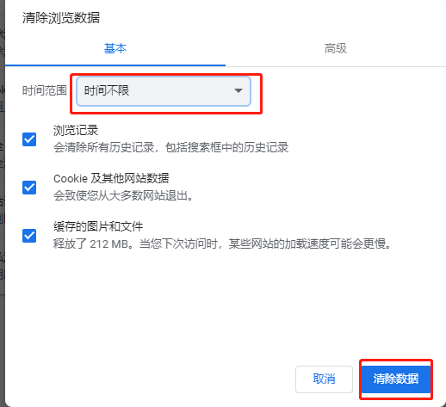
在线实训平台简介 →游览器仿真
注：仿真平台因细节改进和缺陷修改，将不时更新；如遇使用异常，可清一下历史记录

Slide 5
在线实训平台简介 →游览器仿真
教师账号登录
学生账号登录
学生账号密码管理
预览各课程实训任务内容
创建实训课程
实训学生管理
实训任务管理
成绩结果查看
成绩导出
完成实训任务
查看实训任务完成
进度及成绩

Slide 6
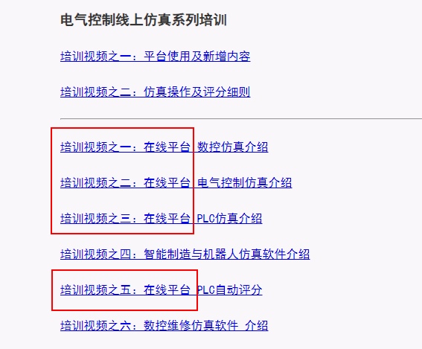
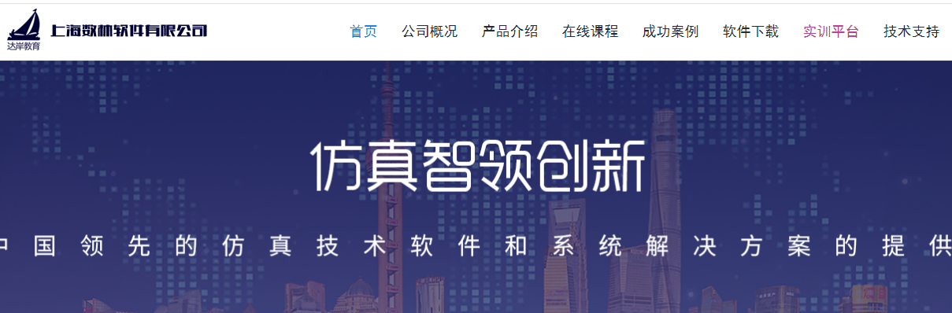
在线实训平台简介 →游览器仿真
在线实训平台管理功能详细讲解内容（观看往期培训视频）
①进入公司官网：https://www.shulin-soft.com/
②进入“软件下载”页面
③点击下载往期培训视频

Slide 7
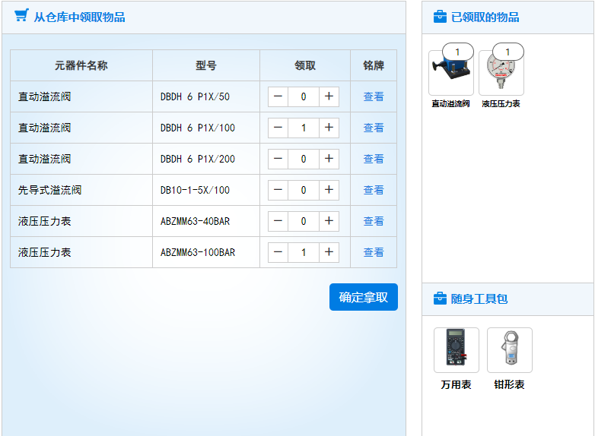
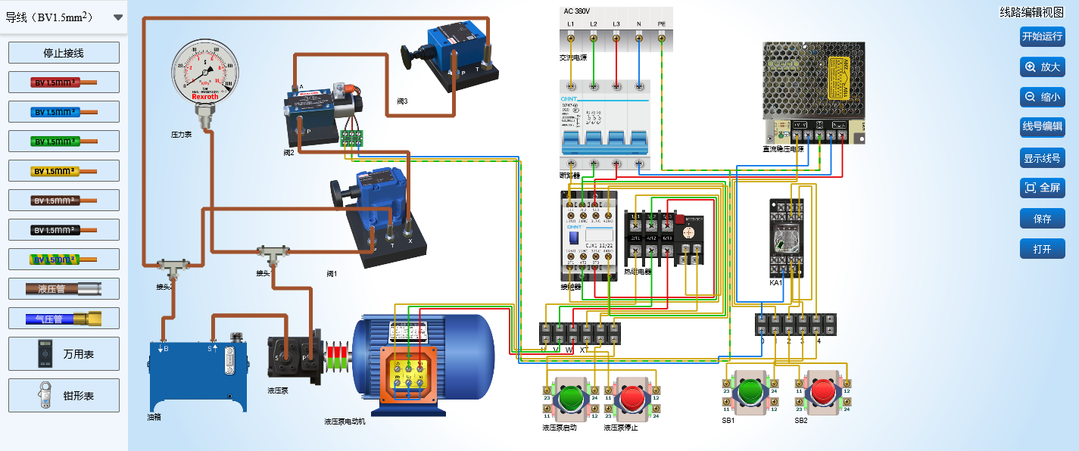
液压回路装调仿真操作
仿真操作内容：
元件选型
元件安装
回路连接
回路调试……

Slide 8
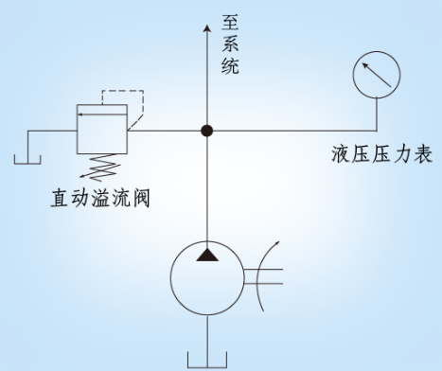
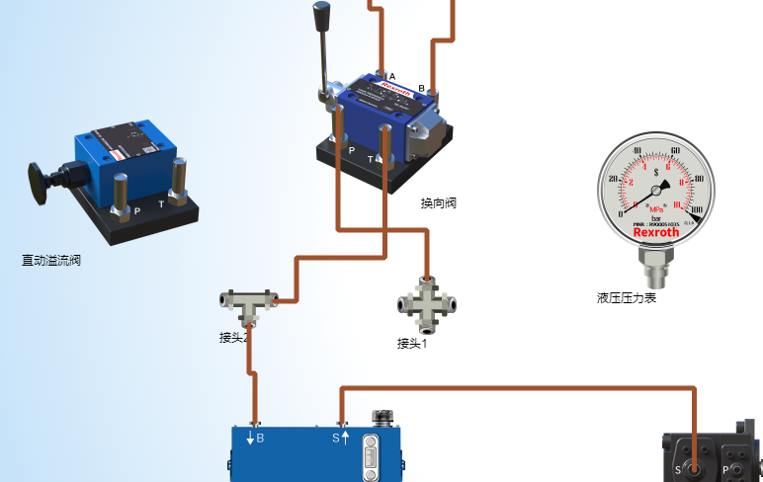
液压回路装调仿真操作
元件选型：根据液压回路图及任务要求说明选择仿真窗口中所缺元器件
元件安装：元器件领取后可安装至仿真窗口中
注：根据任务安装要求，元器件需根据回路图上名称讲元器件名称正确。

Slide 9
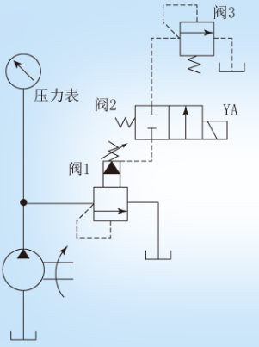
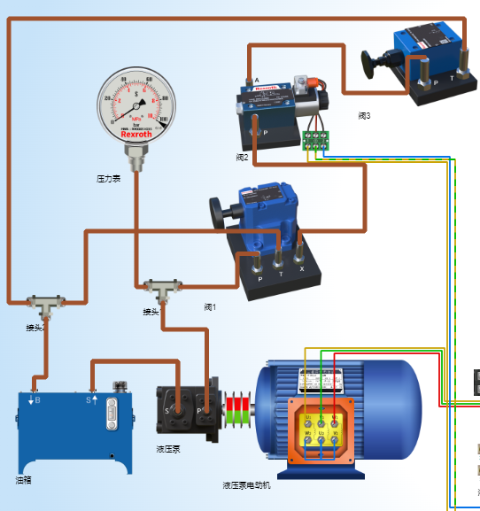
液压回路装调仿真操作
液压回路连接：根据液压回路图用液压管道连接。

Slide 10
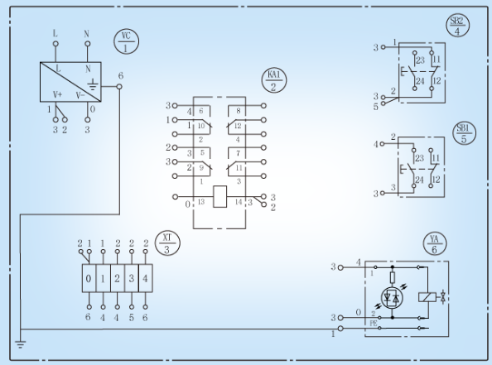
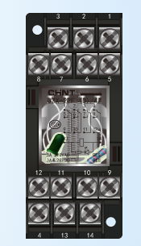
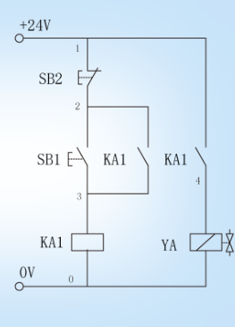
液压回路装调仿真操作
电气线路连接：根据电气接线图完成电路连接
元器件编号：表示接入导线的来源或接出导线的去向
元器件上接线端子标识
线号：对应电气原理上标注的每一根导线的线号。
注：未按照电气接线图要求接线，电路即使运行正确，该接线的也不得分

Slide 11
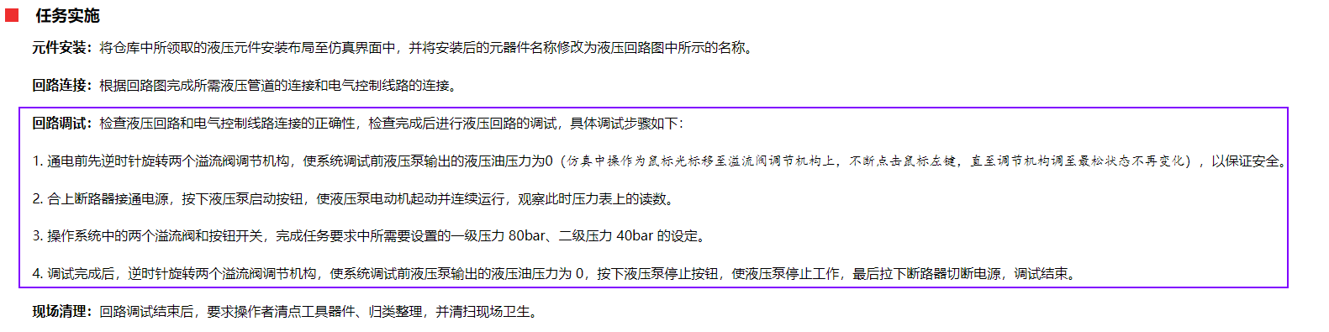
液压回路装调仿真操作
回路调试：根据任务实施/回路调试的具体要求进行仿真调运行
填写实验报告
保存提交
提交后系统自动评分，学生和教师均可查看评分结果及明细。

Slide 12
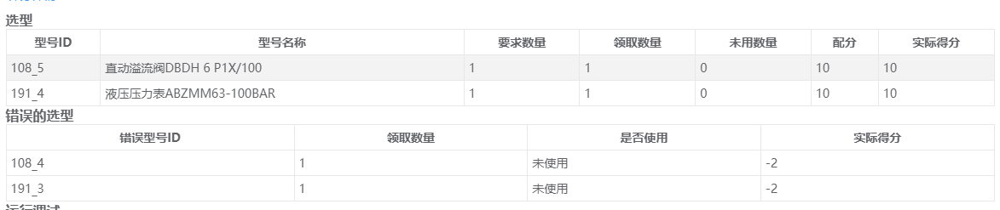
自动评分细则及扣分项说明
1. 元器件选型的评分
应选元器件规格及数量均正确得分。
领取元器件规格正确但数量多于任务需求，得分，但因数量有多余，有扣分。
领取元器件规格有非任务要求的规格的，有扣分。

Slide 13
自动评分细则及扣分项说明
2. 液压管路/导线连接的评分
正确完成液压回路连接，有电路控制部分正确安装接线图完成电路连接，得分。
有选型的项目，元器件安装后未修改正确名称的，该元器件所接导线均不得分。
未按照接线图示意接线的导线不得分。
有任务要求完成接线以为的多余管路/导线，给予扣分（-2/每根）

Slide 14
自动评分细则及扣分项说明
3. 电路测量及通电试车扣分项
万用表烧毁，给予扣分。
断路器跳闸，给予扣分。
回路调试完，未按要求将系统压力调到0bar的，给予扣分。
电路调试完成后，未断开断路器提交任务的。
注：需在按“停止仿真”按钮前断开断路器，停止仿真后再断开断路器无效。

Slide 15
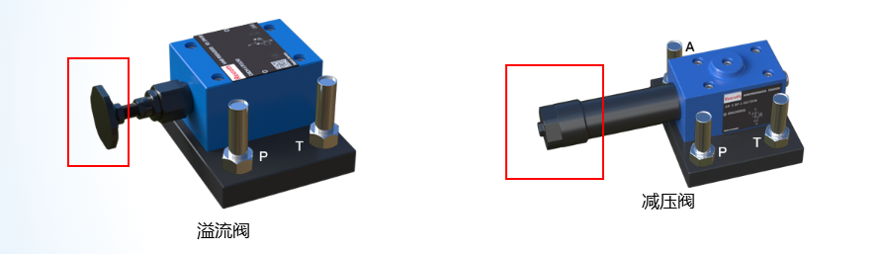
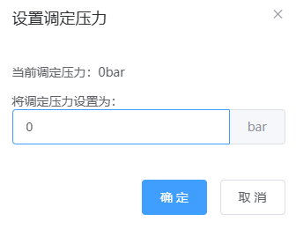
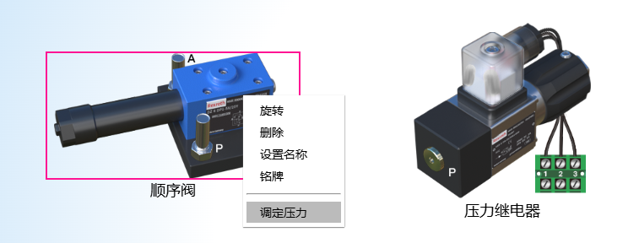
仿真中的特殊元器件使用说明及注意事项
1. 压力控制阀的调节
鼠标光标移至阀的调节机构，点击鼠标右键/左键将阀拧紧/拧松，调节的压力值需在回路中接压力表显示进行查看。
选中元件，单击鼠标右键，选中“调定压力”，在弹出窗口的输入框内输入需设定的压力值。
设定值不可大于铭牌上显示的最大压力值。

Slide 16
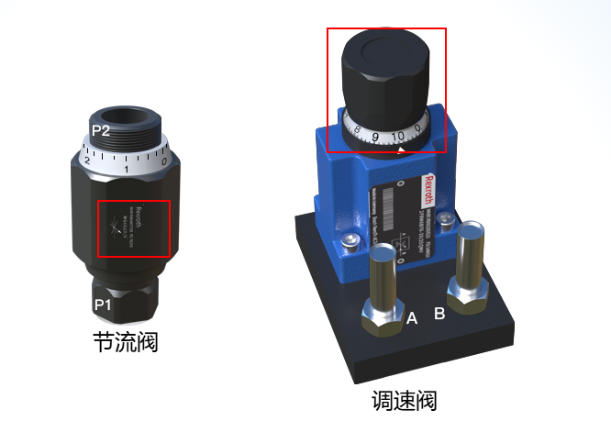
仿真中的特殊元器件使用说明及注意事项
2. 流量控制阀的调节
鼠标光标移至阀的调节机构，点击鼠标右键/左键，可见阀上正中间刻度值改变，刻度值变大表示开口度增大，刻度值减小表示开口度减小。

Slide 17
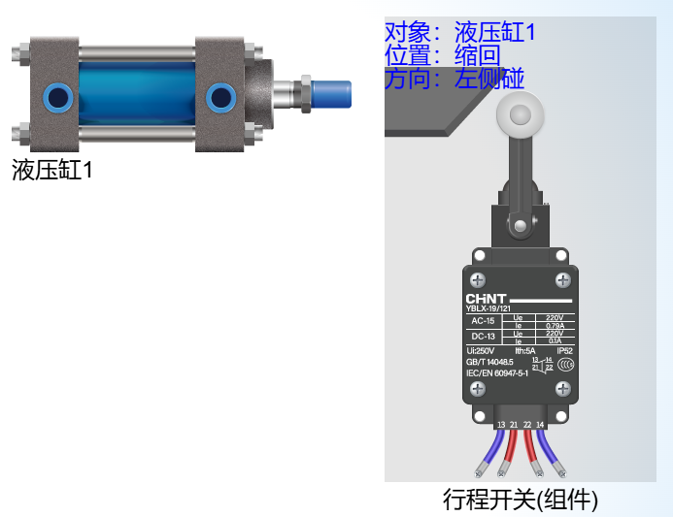
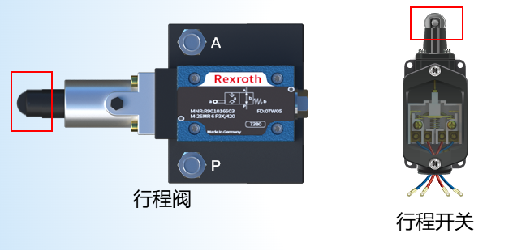
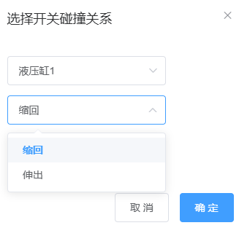
仿真中的特殊元器件使用说明及注意事项
4. 行程阀和行程开关
行程阀无法与液压缸发生碰撞自动动作，调试时需手动按下。
鼠标光标移至操作机构上点击左键压下。
检测缸伸出到位或缩回到位可选用带碰撞关系关联的行程开关，碰撞关系设定完成后，运行调试时根据缸位置行程开关自动动作。

Slide 18
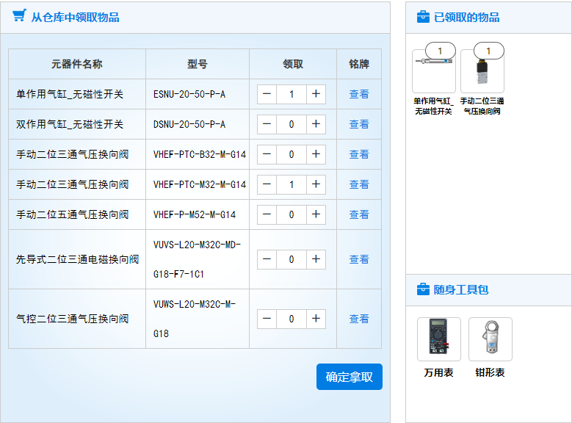
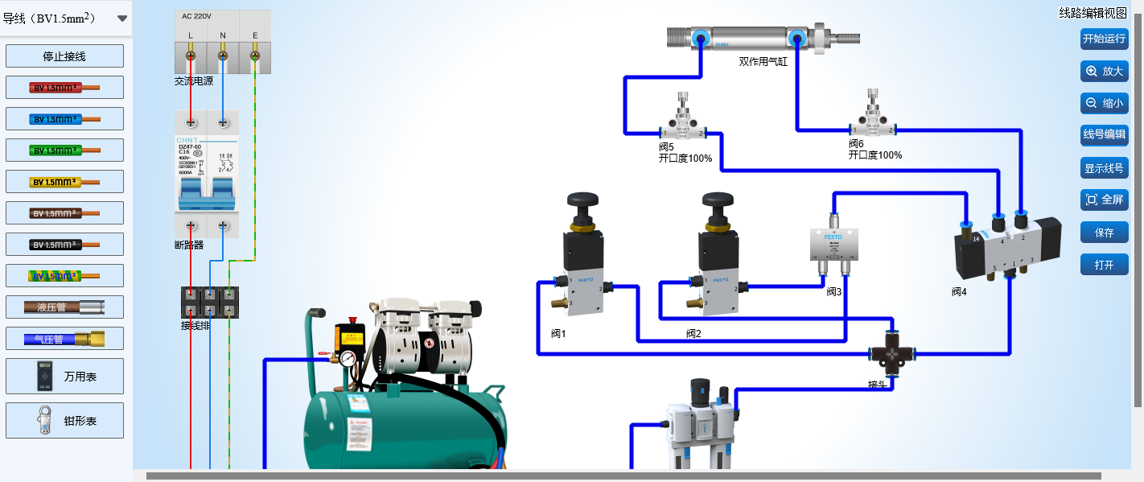
气动回路装调仿真操作
仿真操作内容：
元件选型
元件安装
回路连接
回路调试……

Slide 19
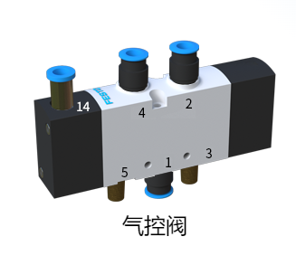
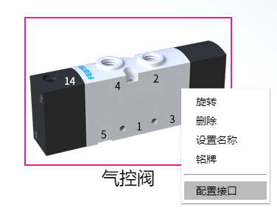
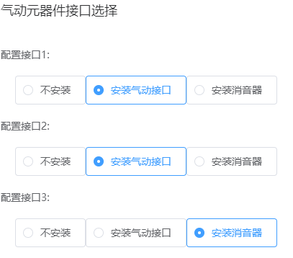
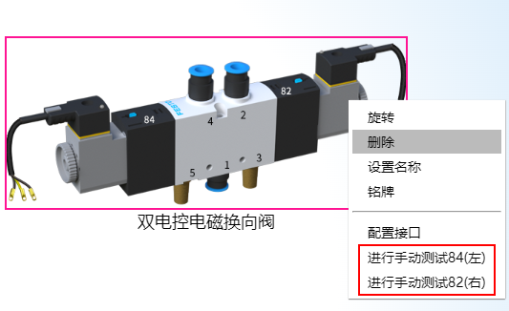
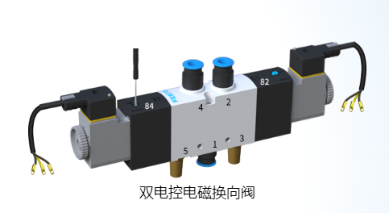
气动回路装调仿真操作
1. 方向控制阀的使用
1）安装气动接头和消音器
2）电磁换向阀的手动测试
电磁换向阀电磁线圈未通电情况下，可通过手动调试对气动回路先进行调试。

Slide 20
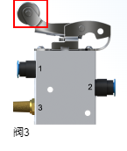
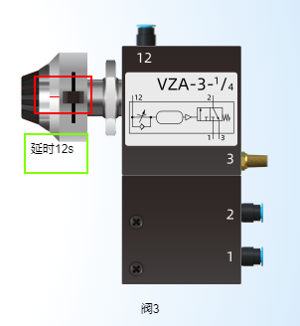
气动回路装调仿真操作
1. 方向控制阀的使用
3）行程阀
4）延时阀
行程阀无法与气缸发生碰撞自动动作，调试时需手动按下。
鼠标光标移至操作机构上点击左键压下，再次点击抬起。
鼠标光标移至上图红色框出区域，点击左键/右键来增大/较小延时时间。

Slide 21
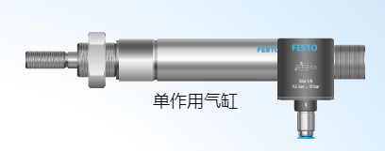
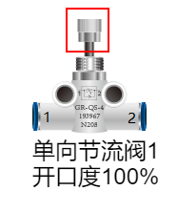
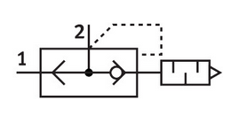
气动回路装调仿真操作
2. 流量控制阀的使用
点击鼠标左键/右键，减小/增大节流阀的开口度。
快速排气阀的2口已直接安装到气缸上，进入气缸的气缸直接接到快速排气阀的1口。

Slide 22
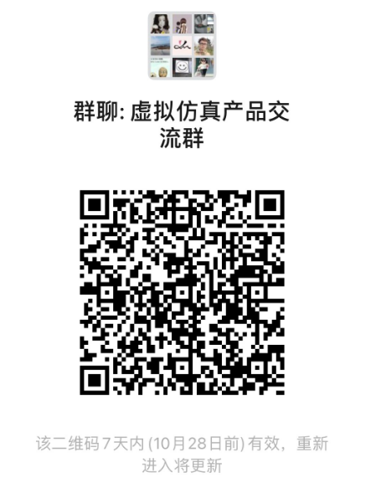
交流及答疑

Slide 23

期待您宝贵的建议！
上海数林软件有限公司
上海宇龙软件工程有限公司

